Slide 1

C언어 프로젝트 계획서
실크로드소프트 제품팀 인턴 이민성
2023.01.09

Slide 2
목차
주제 선정 과정1
아키텍처
예상 코드
주제 선정에 대한 문제점
주제 선정 과정2
아키텍처
예상 코드

Slide 3
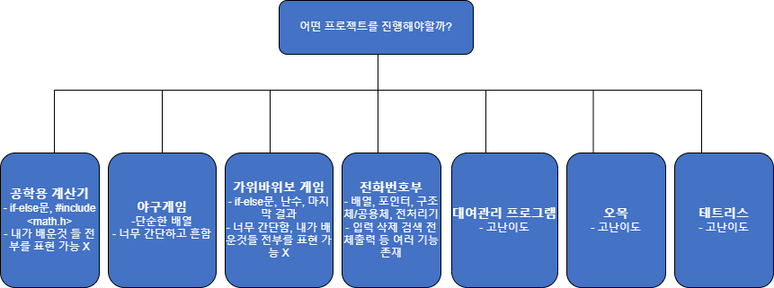
주제 선정 과정 1

Slide 4
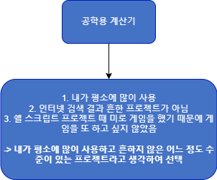
주제 선정 과정 1

Slide 5
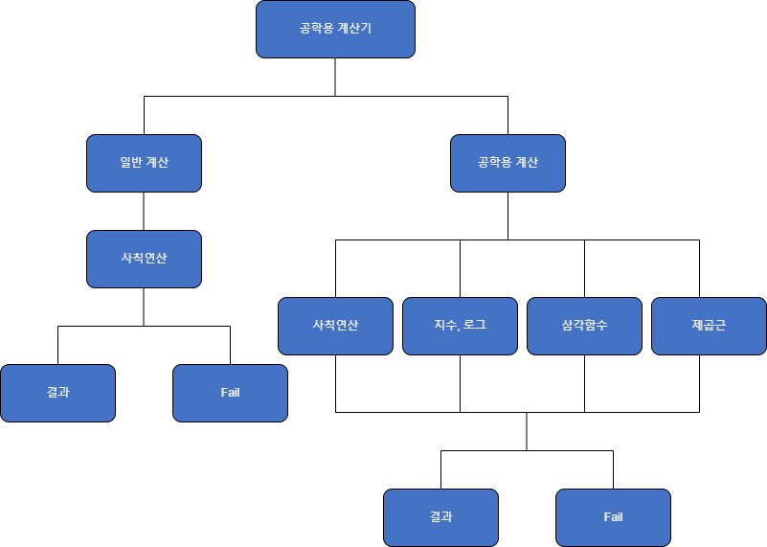
아키텍처

Slide 6
예상 코드
switch- case문, if-else문
계산기 모드 선택
연산자 선택
goto문
- 예외처리
scanf문
- 숫자, 연산자 입력
#include <math.h>
- 수학 함수를 통한 지수, 로그, 삼각함수 등 계산

Slide 7
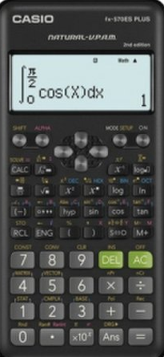
주제 선정에 대한 문제점
간단한 함수와 #include <math.h>를 통해 너무 쉽게 만들 수 있을 것이라는 생각이 듬

Slide 8
주제 선정 과정 2
공학용 계산기
일반 함수
특수한 함수 (math 함수)
전화번호부
일반 함수
배열/포인터
구조체/공용체
전처리기
VS

Slide 9
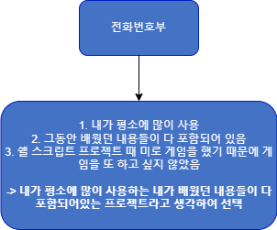
주제 선정 과정 2

Slide 10
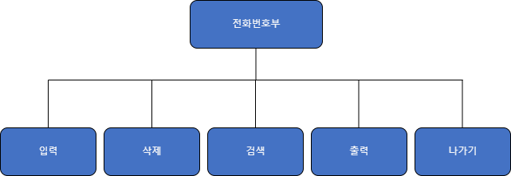
아키텍처

Slide 11
예상 코드
#define
선행처리
이름, 전화번호 길이 정의
저장할 수 있는 사람 수 정의
struct 구조체
Person이라는 구조체 정의 (하나의 변수처럼 다루기 위해)
if-else문, switch-case-goto문
입력, 삭제, 검색, 출력, 나가기 선택
배열, 포인터
내용 저장
scanf문
입력
while, for문
삭제, 검색
printf문, 문자열 함수
출력

Slide 12
감사합니다

